Slide 1
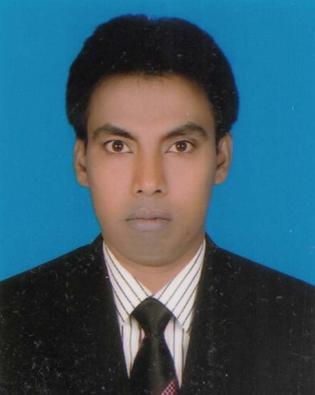
শিক্ষক পরিচিতি
মোঃ আনোয়ার হোসেন
সহকারী শিক্ষক (গণিত)
বি.এস.সি (অনার্স)এম.সি(গণিত)বি.এড
পাবনা ইসলামিয়া মাদরাসা,পাবনা।
মোবাইলঃ ০১৭২২৫৪৭২২৬
ই-মেইল hanowar1279@gmail.com
আজকের পাঠেঃ সবাইকে লাল গোলাপের স্বাগতম

Slide 2
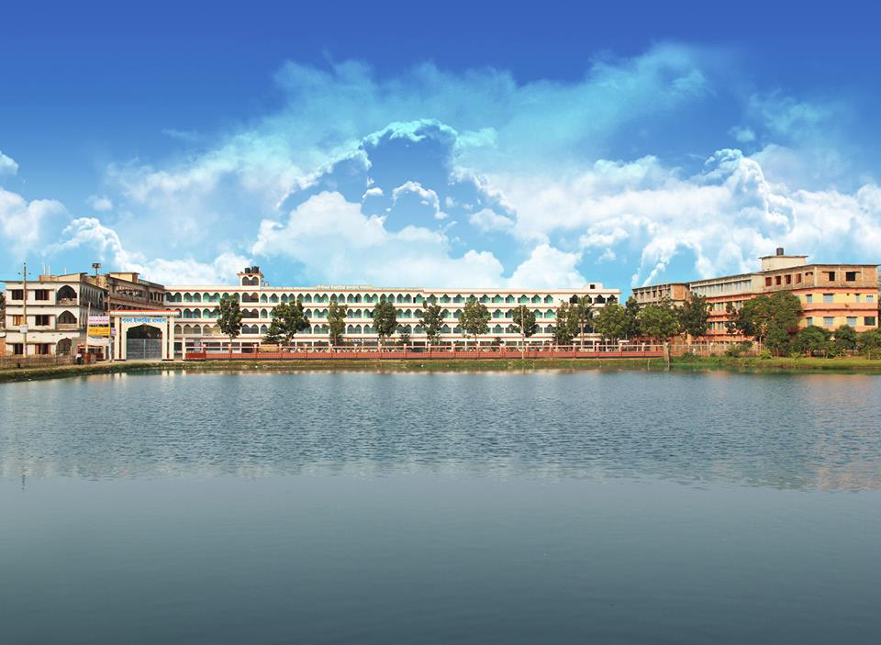
পাঠ পরিচিতি
পাবনা ইসলামিয়া মাদরাসা,পাবনা
শ্রেণী-৬ষ্ঠ(শাপলা)
মোট-শিক্ষার্থী-৫১জন
উপস্থিতশিক্ষার্থী-৫১ জন
অনুপস্থিত শিক্ষার্থী-০০ জন
তাং ২১-০১-২০১৭
বিষয়ঃ গণিত
অধ্যায়ঃ ০১
অনুশীলনী -১.২
ঘন্টা- ১ম

Slide 3
১ | ২ | ৩ | ৪ | ৫ | ৬ | ৭ | ৮ | ৯ | ১০
১১ | ১২ | ১৩ | ১৪ | ১৫ | ১৬ | ১৭ | ১৮ | ১৯ | ২০
২১ | ২২ | ২৩ | ২৪ | ২৫ | ২৬ | ২৭ | ২৮ | ২৯ | ৩০
৩১ | ৩২ | ৩৩ | ৩৪ | ৩৫ | ৩৬ | ৩৭ | ৩৮ | ৩৯ | ৪০
৪১ | ৪২ | ৪৩ | ৪৪ | ৪৫ | ৪৬ | ৪৭ | ৪৮ | ৪৯ | ৫০
৫১ | ৫২ | ৫৩ | ৫৪ | ৫৫ | ৫৬ | ৫৭ | ৫৮ | ৫৯ | ৬০
৬১ | ৬২ | ৬৩ | ৬৪ | ৬৫ | ৬৬ | ৬৭ | ৬৮ | ৬৯ | ৭০
৭১ | ৭২ | ৭৩ | ৭৪ | ৭৫ | ৭৬ | ৭৭ | ৭৮ | ৭৯ | ৮০
৮১ | ৮২ | ৮৩ | ৮৪ | ৮৫ | ৮৬ | ৮৭ | ৮৮ | ৮৯ | ৯০
৯১ | ৯২ | ৯৩ | ৯৪ | ৯৫ | ৯৬ | ৯৭ | ৯৮ | ৯৯ | ১০০
২ দিয়ে বিভাজ্য
২ দিয়ে বিভাজ্য
২ দিয়ে বিভাজ্য
২ দিয়ে বিভাজ্য
২ দিয়ে বিভাজ্য

Slide 4
mm

Slide 5
PABNA ISLAMIA MADRASAH,PABNA.

Slide 6
Ggolap ful

Slide 7
Golap-1

